Slide 1
Notes
Students are entered by Feb 21st on either Tier H or F
9 examples cards & 6 for lesser languages
Conduct exam April-May
Separately F and H to avoid confusion (Advice)
PREPARATION ROOM
Copies of Sequence Cards
Photo Cards
Cards of Roleplays
Copy of instruction for the Conduct of Examination

Slide 2
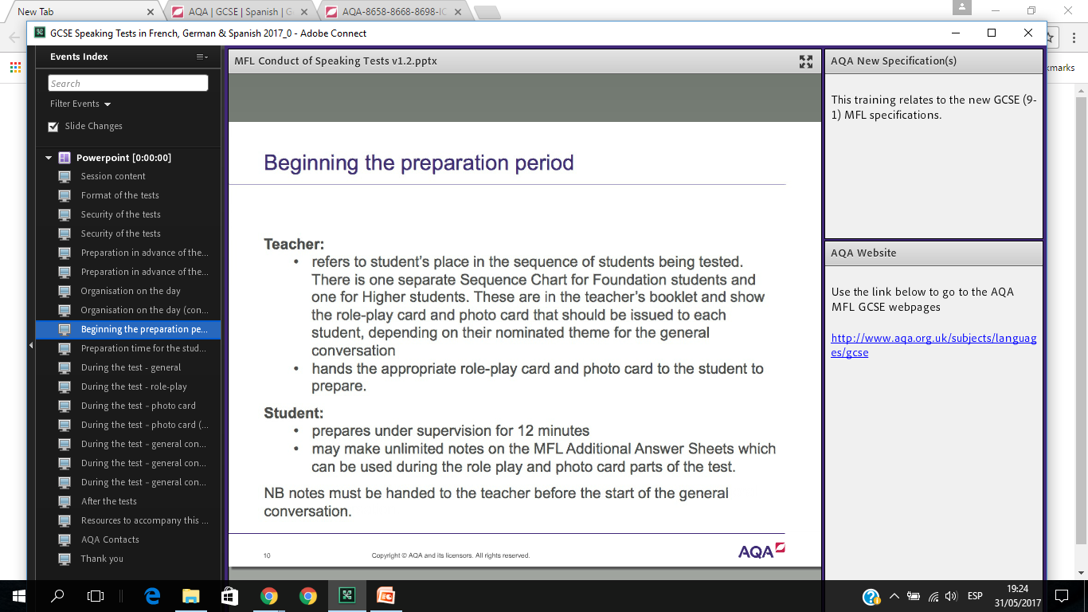

Slide 3
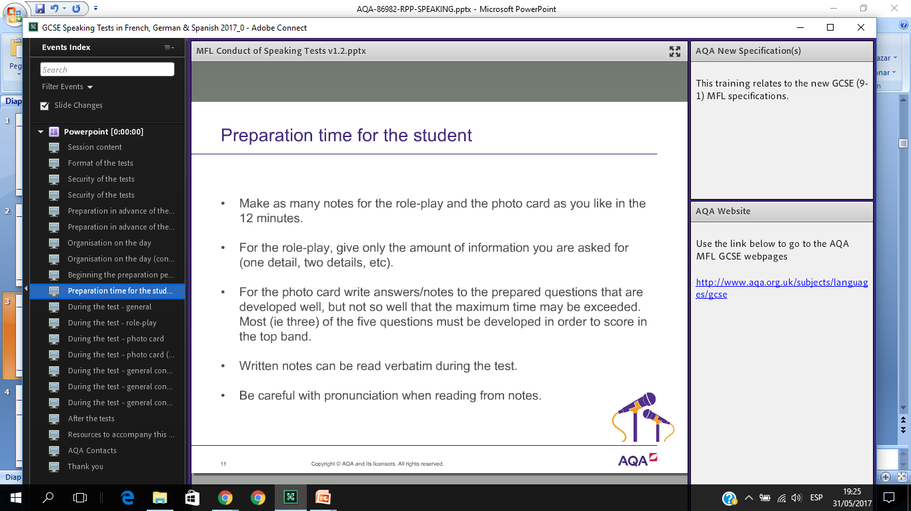

Slide 4
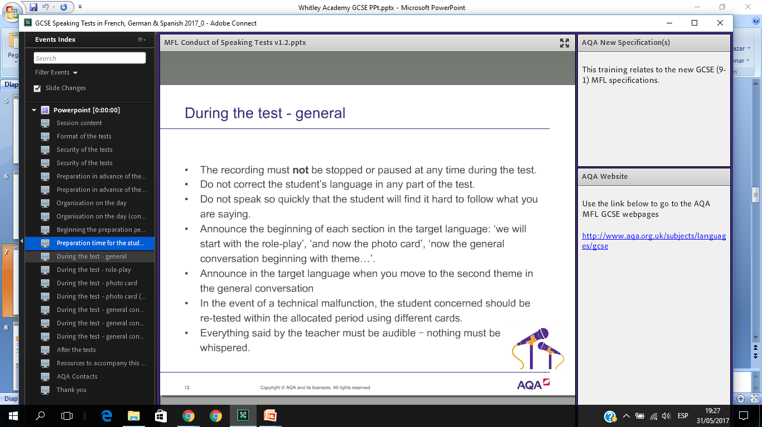

Slide 5
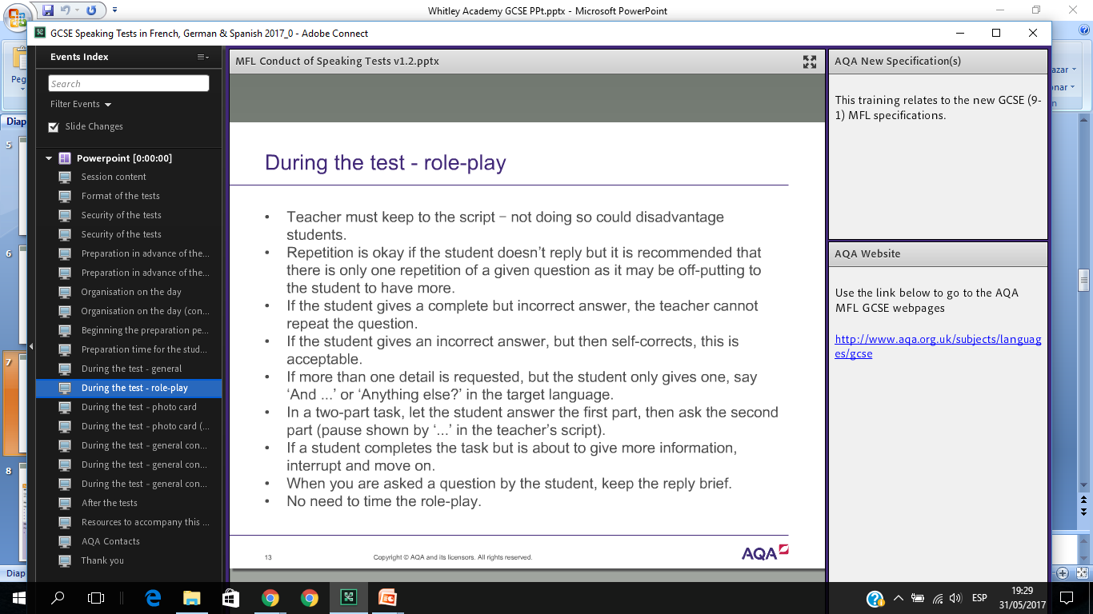

Slide 6
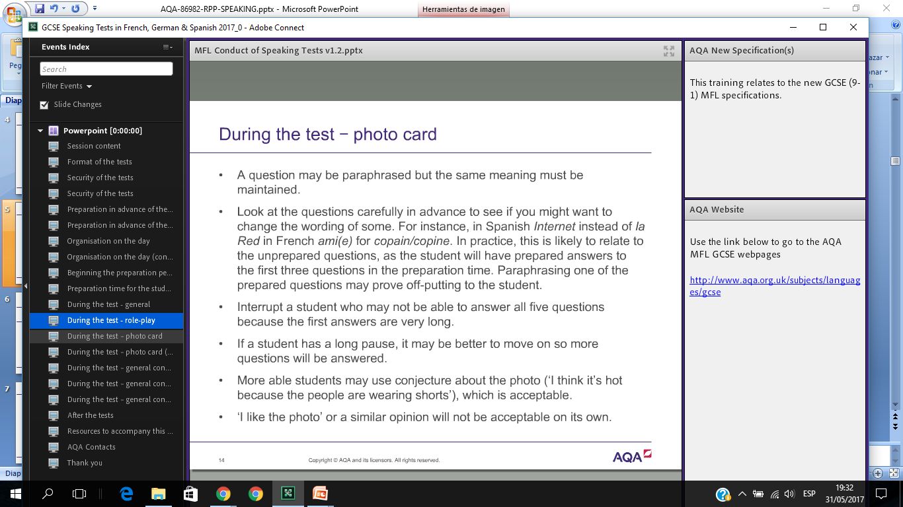

Slide 7
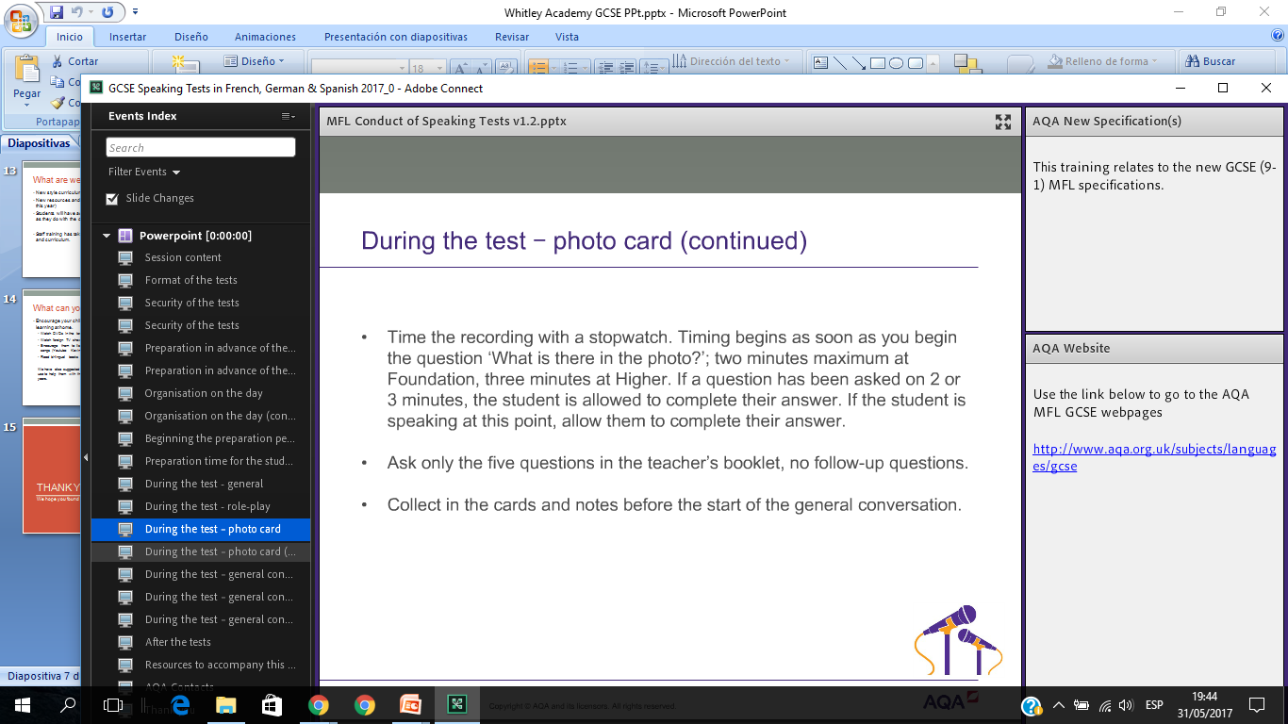

Slide 8
Role-play practice: GCSE Spanish, paper 2, Speaking
Specimen assessment materials (first set)
for the 2018 examination

Slide 9
Role-play assessment criteria (1)
Mark | Communication
2 | The message is conveyed without ambiguity.
1 | The message is partially conveyed or with some ambiguity.
0 | No part of the message is conveyed.
Mark | Knowledge and use of language
5 | Very good knowledge and use of language.
4 | Good knowledge and use of language.
3 | Reasonable knowledge and use of language.
2 | Limited knowledge and use of language.
1 | Poor knowledge and use of language.
0 | No language produced is worthy of credit.

Slide 10
Role-play assessment criteria (2)
(a) Students who do not understand a question may show repair strategies in seeking clarification. If they are then able to respond to the question successfully, they should be awarded the same mark as if they had understood it originally.
(b) Where students are required to give two responses or details in one task, failure to convey an unambiguous message in reply to one of them means that the message is partially conveyed and one mark is awarded.
(c) The tasks on the Candidate’s card and the notes in the Teacher’s Booklet clearly explain how much detail the student is expected to give per task. However, some students may still go beyond the minimum requirement of the task. When this happens, as soon as the task is accomplished, any further incorrect information given by the student is ignored for assessment purposes, for both Communication and for Knowledge and use of language.

Slide 11
Instructions to candidates
Your teacher will play the part of (your Spanish friend/the
sales assistant) and will speak first.
You should address (your Spanish friend/the sales
assistant) as tú / usted.
When you see this – ! – you will have to respond to
something you have not prepared.
When you see this – ? – you will have to ask a question.

Slide 12
Foundation role-play 1
Estás hablando con tu amigo español / tu amiga española sobre tu familia y tus amigos.
Descripción de una persona en tu familia (dos detalles).
Mi madre es alta y simpática.
Tu opinión sobre tu familia (un detalle).
Me gusta mucho.
Una actividad con tu familia.
Voy al cine.
!
Genial.
? Mejor amigo / amiga.
¿Cuántos años tiene tu mejor amigo?

Slide 13
Foundation role-play 2
Usted está hablando con un empleado/una empleada en la taquilla de una sala de conciertos en España.
Entradas para el concierto - cuántas.
Quiero dos entradas, por favor.
Para cuándo.
Son para el día treinta.
!
Dieciséis años.
? El concierto – a qué hora.
¿A qué hora es el concierto?
Tu opinión sobre la música en directo (un detalle).
Es muy emocionante.

Slide 14
Foundation role-play 3
Estás hablando con tu amigo colombiano/tu amiga colombiana sobre el colegio.
Tu colegio – una opinión.
Me gusta mucho.
Primera clase - cuándo.
Las clases empiezan a las nueve menos cuarto.
!
Viernes.
Tus profesores (un detalle).
Son muy inteligentes.
? La hora de comer.
¿A qué hora comes?

Slide 15
Foundation role-play 4
Estás hablando con tu amigo español/tu amiga española sobre el colegio.
Tu uniforme (dos detalles).
Llevo una camisa blanca.
Tu opinión sobre las reglas (un detalle).
Son justas en mi opinión.
Una actividad en el recreo.
Voy al patio.
!
Demasiado antiguas.
? Asignatura favorita.
¿Cuál es tu asignatura favorita?

Slide 16
Foundation role-play 5
Estás hablando con tu amigo español/tu amiga española sobre las vacaciones.
Tus vacaciones – dónde.
Voy a Valencia.
!
Quince días.
Tu actividad preferida (un detalle).
Me encanta tomar el sol.
La comida durante las vacaciones (un detalle).
Como muchas tapas.
? Opinión de hoteles.
¿Qué piensas de los hoteles en general?

Slide 17
Foundation role-play 6
Estás hablando con tu amigo español/tu amiga española sobre trabajar y el futuro.
Tu empleo ahora – dónde.
Trabajo en un café.
Tu trabajo (una actividad).
Sirvo a los clientes.
Tus compañeros de trabajo (un detalle).
Son muy divertidos.
!
Es importante.
? El futuro – qué.
¿Quieres trabajar en España en el futuro?

Slide 18
Foundation role-play 7
Usted está hablando con un camarero/una camarera en un restaurante en España.
Una mesa – cuántas personas.
Quisiera una mesa para cuatro personas, por favor.
Una mesa – dónde.
Quiero estar lejos de la puerta.
!
Limonada.
? Precio de la comida.
¿Cuánto es?
Tu opinión sobre la comida española (un detalle).
Es muy sabrosa.

Slide 19
Foundation role-play 8
Usted está hablando con el recepcionista/la recepcionista en un hotel en España.
Habitación – cuántas personas.
Quiero una habitación para dos, por favor.
!
Para tres noches.
Tipo de habitación (dos detalles).
Prefiero una habitación con balcón y ducha.
? Comer – dónde.
¿Dónde se come?
Desayuno – a qué hora.
Quiero desayunar a las ocho.

Slide 20
Foundation role-play 9
Usted está hablando con el empleado/la empleada en una tienda regalos en España.
Qué regalo.
Quisiera un reloj, por favor.
Para quién.
Es para mi padre.
? Precio.
¿Cuánto es?
Tu opinión sobre tus vacaciones en España (un detalle)
Lo paso muy bien, gracias.
!
Ocho días.

Slide 21
Higher role-play 10
Estás hablando con tu amigo español/tu amiga española sobre el futuro.
Tus planes para tus estudios en septiembre (dos detalles).
Voy a estudiar ciencias y español.
!
Para estudiar ciencias en la universidad.
Tu trabajo en el futuro y una razón.
Me gustaría ser policía … Es un trabajo interesante.
Tu opinión sobre el dinero – (un detalle).
Es muy importante.
? La universidad.
¿Te gustaría ir a la universidad?

Slide 22
Higher role-play 11
Estás hablando con tu amigo español/tu amiga española sobre la salud y la comida.
Tú – persona sana o no.
Soy una persona bastante sana.
!
No … porque me gusta mucho el chocolate.
Tu comida preferida y una razón.
Prefiero la pasta … Es deliciosa.
Tu última vez en un restaurante (dos detalles).
Fui a un restaurante italiano con mi familia.
? El gimnasio.
¿Vas al gimnasio?

Slide 23
Higher role-play 12
Estás hablando con tu amigo español/tu amiga española sobre la tecnología y las redes sociales.
Tu uso de la tecnología la semana pasada (dos detalles).
Mandé unos mensajes en Twitter y descargué música en mi móvil.
El mejor móvil y una razón.
El iphone … porque es fácil usar.
Las redes sociales – una desventaja.
Son adictivas.
!
Todos los días … Dos o tres horas cada día.
? Un móvil nuevo – cuándo.
¿Cuándo vas a comprar un móvil nuevo?

Slide 24
Higher role-play 13
Estás hablando con tu amigo boliviano/tu amiga boliviana sobre la familia y el medio ambiente.
Tus relaciones con tu familia (dos detalles).
Me llevo bien con mi madre porque es graciosa.
!
Me gusta … Todos son muy simpáticos.
Actividades con tu familia la semana pasada (dos detalles).
Fuimos a un zoo y vimos una película.
El tráfico en tu pueblo (un detalle).
No hay mucho tráfico.
? Acciones para el medio ambiente.
¿Haces mucho para proteger el medio ambiente?

Slide 25
Higher role-play 14
Estás hablando con tu amigo español/tu amiga española sobre el trabajo.
Tu opinión sobre el trabajo voluntario (un detalle).
Vale la pena.
Tu experiencia de trabajo voluntario (un detalle).
No he tenido experiencia.
Tu trabajo para el próximo año (un detalle).
Voy a buscar un trabajo en un supermercado.
? Paro en España.
¿Hay mucho paro en España?
!
Tenis … Es divertido.

Slide 26
Higher role-play 15
Usted está hablando con el empleado/la empleada en una oficina de turismo en España.
Viaje en autocar – adónde y cuándo.
Quisiera ir en autocar a Toledo este domingo.
Viajar en autocar – una opinión.
Es bastante cómodo.
? Fiestas – cuándo.
¿Cuándo hay fiestas aquí?
!
Entretenidas.
Tus actividades ayer (dos detalles).
Fui a un museo y saqué muchas fotos.

Slide 27
Higher role-play 16
Usted está hablando con el empleado/la empleada en una agencia de viajes en España.
Una excursión – adónde y cuándo.
Quisiera reservar una excusión a Sevilla el día diez.
Por qué este destino (una razón).
Porque me encanta Sevilla.
!
En autocar … Cuatro.
? Volver – a qué hora.
¿A qué hora vuelve el autocar?
Una excursión la semana pasada (dos detalles).
Fuimos en tren a Granada.

Slide 28
Higher role-play 17
Usted está hablando con el empleado/la empleada en una tienda en España.
Una camiseta – cuándo comprada.
Compré esta camiseta ayer.
Problema con la camiseta (dos detalles).
Es demasiado pequeña y no me gusta el color.
? Solución – otra camiseta.
¿Puedo cambiar la camiseta por otra?
!
Roja … mediana, por favor.
Tu opinión sobre las rebajas en la tienda – una opinión y una razón.
Son buenas porque todo es muy barato.

Slide 29
Higher role-play 18
Usted está hablando con un camarero/una camarera en un restaurante en España.
Plato principal – qué pedido.
Pedí bistec para el plato principal.
Problema con la comida (dos detalles).
El bistec está poco hecho y las patatas fritas están frías.
Una solución.
Quisiera otro bistec, por favor.
!
Bastante bueno … Me gusta el ambiente.
? Postre.
¿Qué hay de postre?

